Slide 1
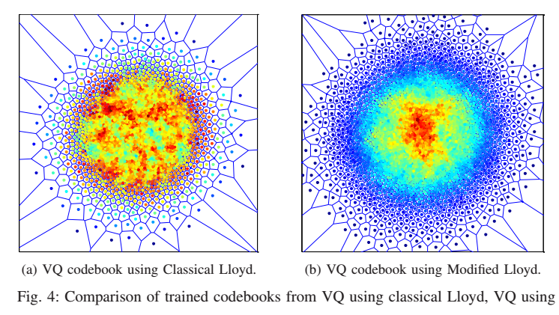
Tipo de resultado que reproduzi: regiões de Voronoi

Slide 2
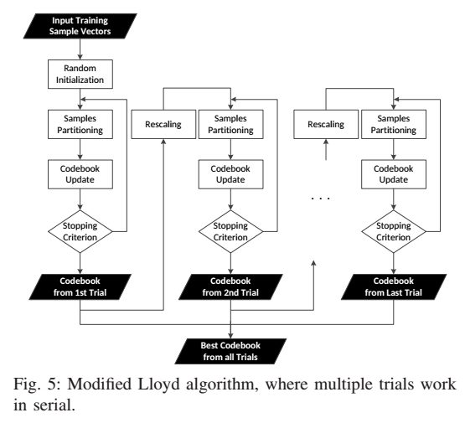
Estrategia de projeto de dicionario do paper é simples: há oportunidade para o AG se sair melhor

Slide 3
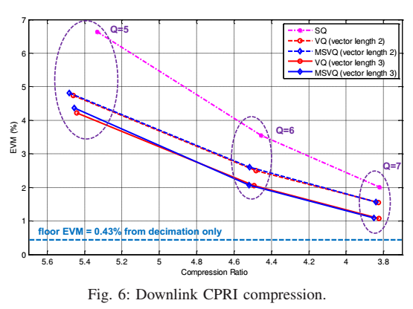
Esse é o tipo de resultado que reproduzi

Slide 4
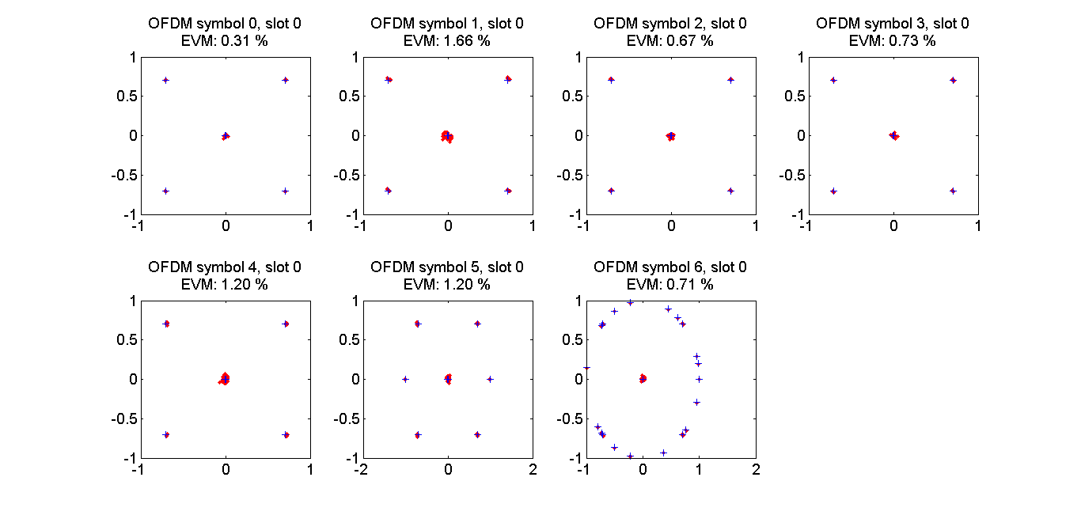
Only resampling
Fig. 6 do paper indica “floor EVM” de 0.43% mas meu resultado foi EVM=0.18% apenas
Explicação: os filtros usados foram melhores

Slide 5
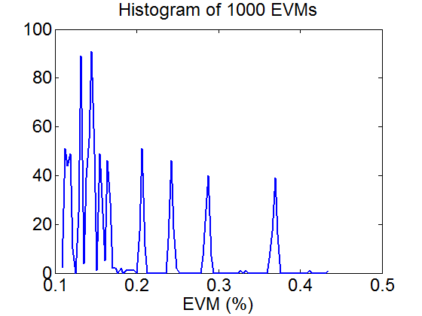
Only resampling
Histograma muito bom

Slide 6
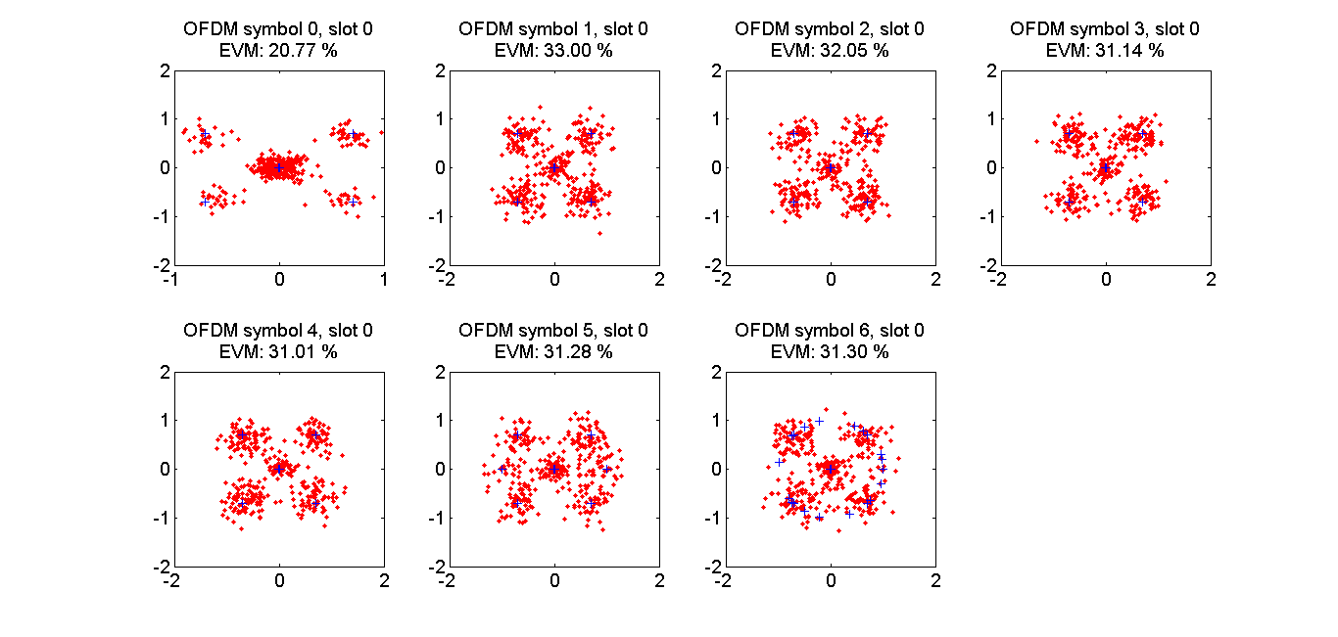
Usando-se apenas N=16 vetores no dicionário
EVM fica imenso e inaceitável: 30.6346%

Slide 7
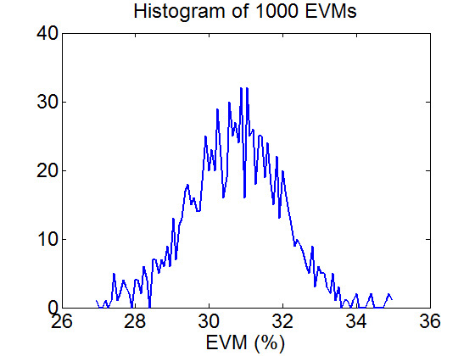
Usando-se apenas N=16 vetores no dicionário
Histograma das EVMs

Slide 8
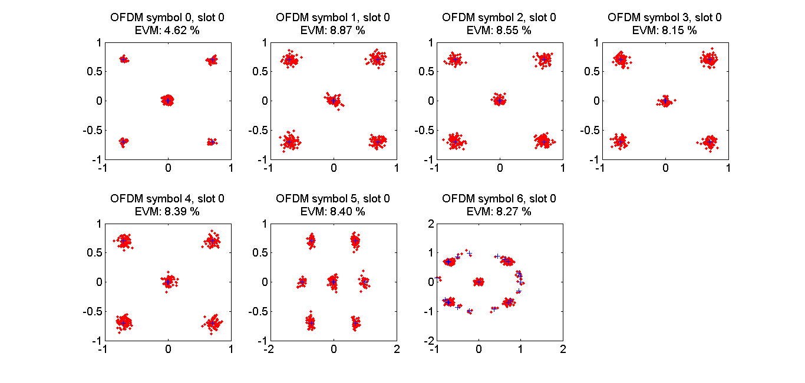
N=256 vetores
EVM = 8.1618%

Slide 9
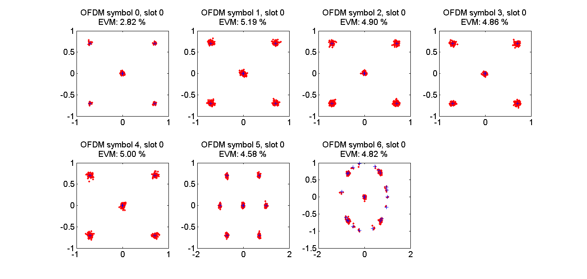
N=1024
EVM = 4.5097%

Slide 10
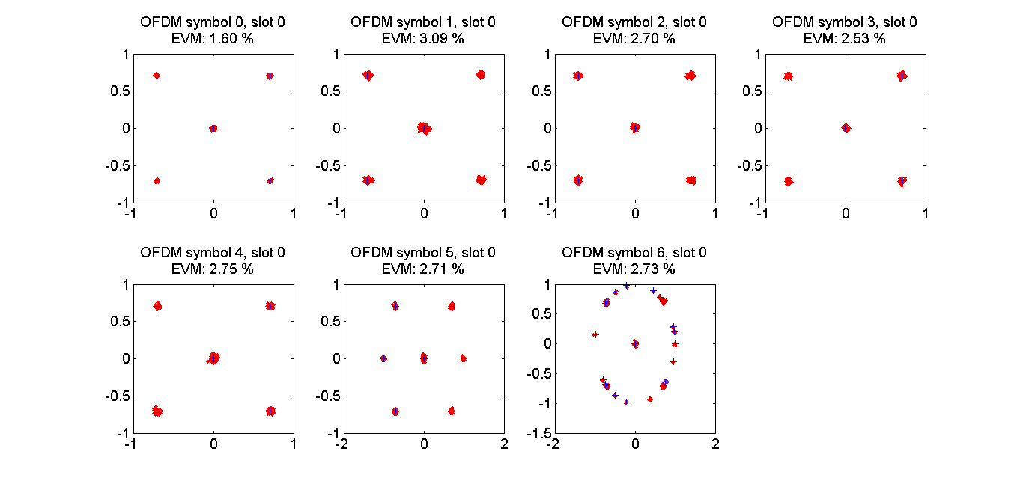
N=4096
EVM = 2.484%

Slide 11
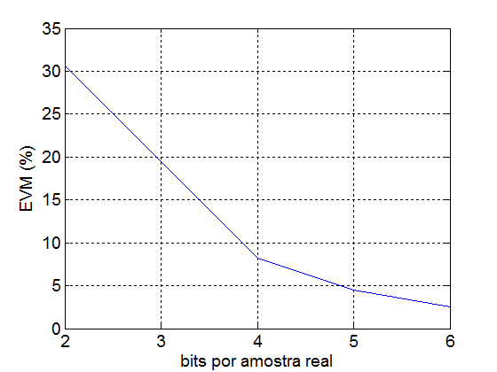
Gerar curva que imita a Fig. 6 do artigo
Gera com vit_plotaEVM

